Slide 1
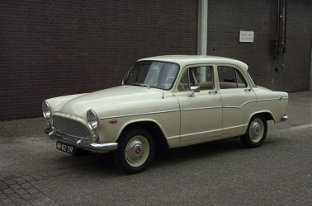
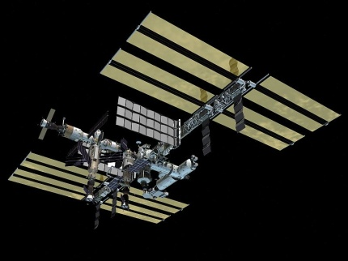
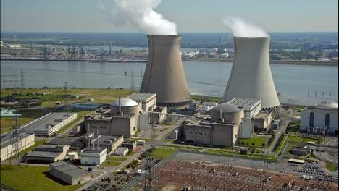
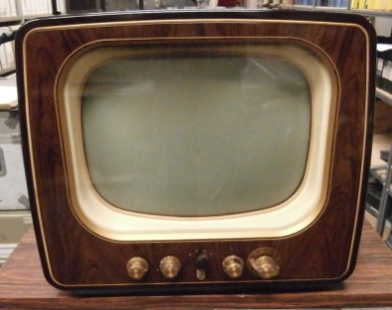
dia 12
70
90
50
80
60
Maak oefening 7 p. 54-55

Slide 2
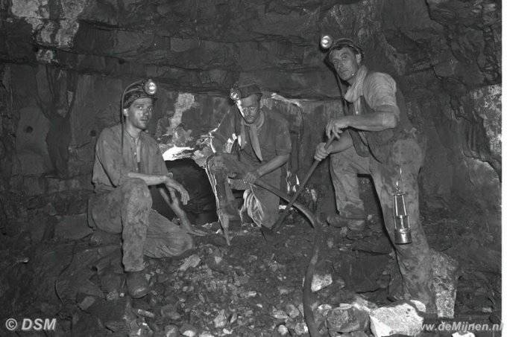
Multiculturele samenleving
dia 13
Rocco Granata
Jaren 50:
Italianen, Turken, Marokkanen waren gastarbeiders in België
https://schooltv.nl/video/steenkoolmijnen-vroeger-werkten-nederlanders-diep-onder-de-grond/#q=steenkoolmijn
Maak oefening 8 p. 55
https://www.youtube.com/watch?v=sIYjIw6VmvE

Slide 3
Welvaartmaatschappij
dia 14

Slide 4
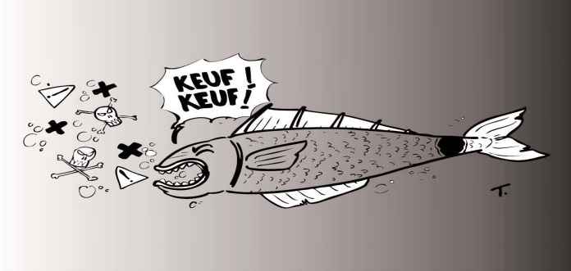
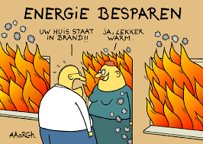
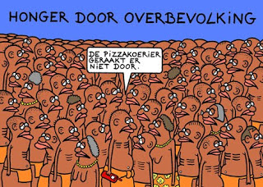
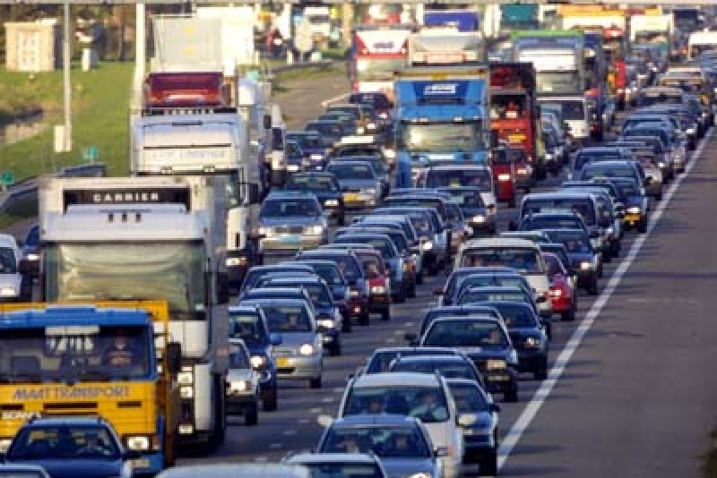
dia 15
Uitdagingen voor de toekomst!

Slide 5
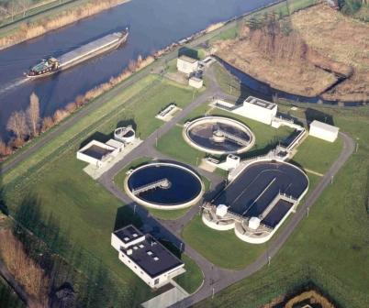
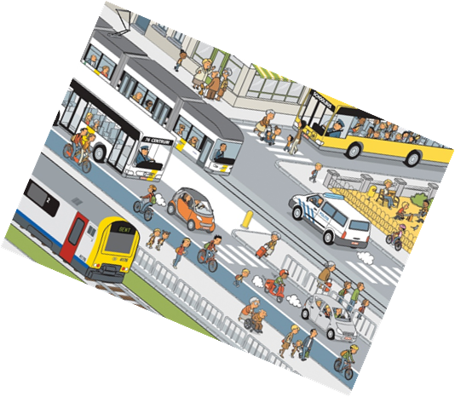
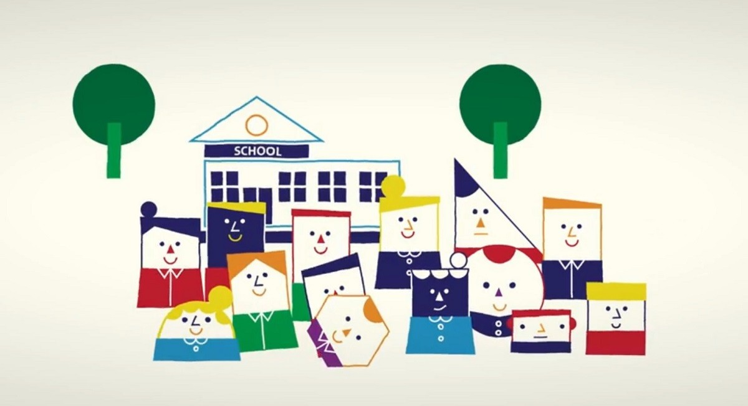
dia 16
OPLOSSINGEN voor de toekomst!

Slide 6
dia 17
Investeren in mensen zorgt voor een kleinere bevolking
Stoppen met ontwikkelingshulp is niet de oplossing. De oplossing is investeren in mensen. Goed onderwijs, goede gezondheidszorg, kansen op de arbeidsmarkt en duurzaam voedsel. Dat is hoe we het 'overbevolkingsprobleem' aanpakken. Door bovendien boeren wereldwijd te leren hoe ze makkelijker en beter kunnen oogsten, verhogen we de lokale voedselproductie. Ook met 9 miljard mensen op de wereld kunnen we allemaal een goed leven opbouwen. We moeten alleen de welvaart leren verdelen.
https://youtu.be/K3p_CyT0JZY?list=PLiBhru9DzrzSzm3-gXnFD3FIaKBXoAFZD

Slide 7
dia 18
Maak oefening 10 p. 57

